Slide 1

Škole sudionice projekta:
Medicinska škola Ante Kuzmanića – Zadar
Srednja zdravstvena in kozmetična šola Maribor
Zubotehnička škola Beograd
Srednja škola u Maruševcu s pravom javnosti
Medicinska škola Pula
Život s Crohnovom bolesti
:

Slide 2
Učenici:
1. Luka Čurković, Medicinska škola Ante Kuzmanića - Zadar
2. Dolores Brkić, Medicinska škola Ante Kuzmanića – Zadar
3. Iva Nasović, Zubotehnička škola Beograd
4. Hana Melnjak, Srednja škola u Maruševcu s pravom javnosti
5. Matea Jovanović, Srednja škola u Maruševcu s pravom javnosti
6. Tjaša Draškovič, Srednja zdravstvena in kozmetična šola Maribor
7. Nika Repnik , Srednja zdravstvena in kozmetična šola Maribor
8. Ana Hrgota, Medicinska škola Pula

Slide 3
Ciljevi projekta
Ukazati na značaj i zastupljenost bolesti među mlađom populacijom
Poticati prosvjećenost mladih u smjeru prepoznavanja znakova i simptoma bolesti
Doprinijeti edukaciji mladih o očuvanju zdravlja putem zdravog načina života
Senzibilizirati javnost o potrebama uključenosti šire društvene zajednice u smjeru olakšanja života oboljelih

Slide 4

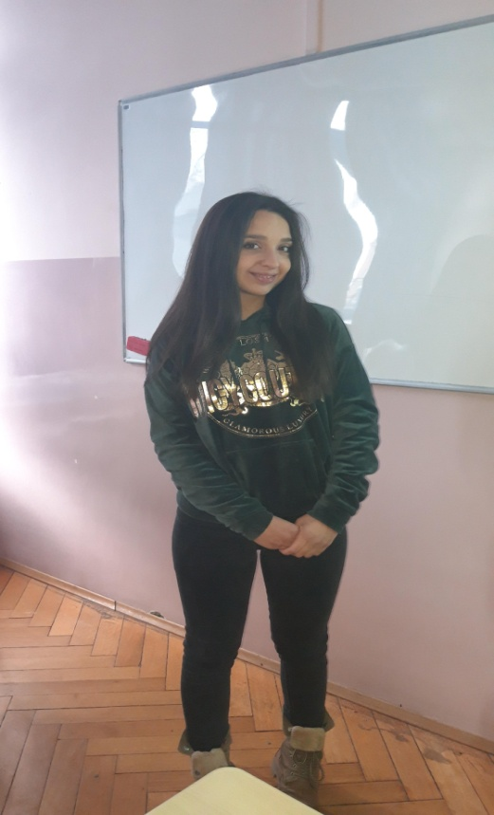

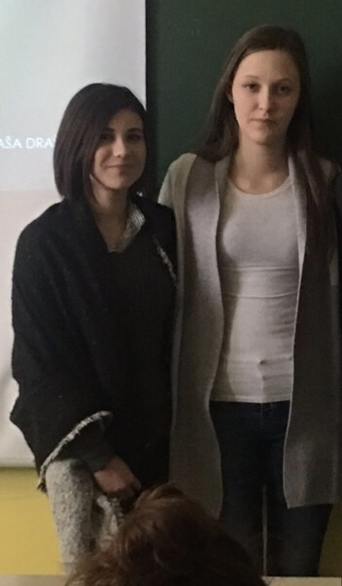
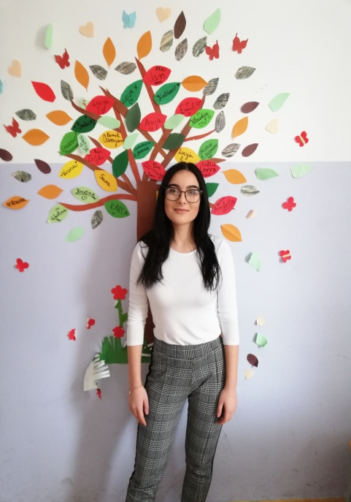
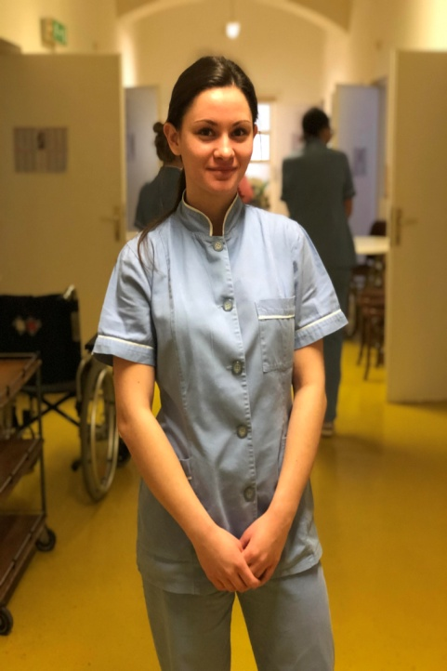
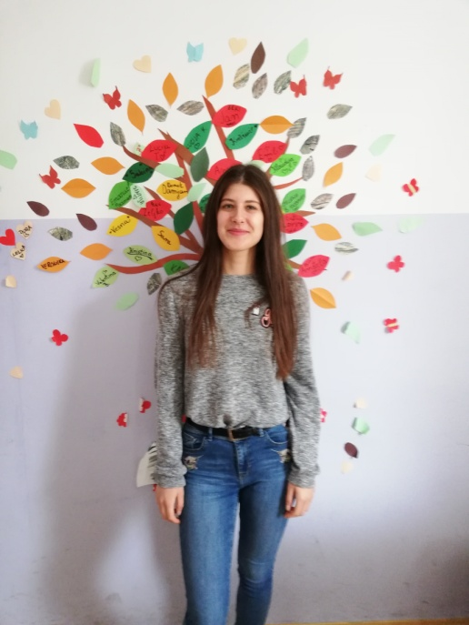
Notes:
Dobar dan!
Ja sam Luka, učenik Medicinske škole Ante Kuzmanića u Zadru.
Pred sam kraj prošlogodišnje E-medice dobili smo poziv iz Maribora od Tjaše. Pozdrav Tjaši!
Ja sam Tjaša i živim s Crohnovom bolesti. Htjela sam vidjeti koliko drugi znaju o mojoj bolesti. I ubrzo su se javili Dolores, Katarina, Iva, Hana, Matea, Nika, Laura i Ana.

Slide 5

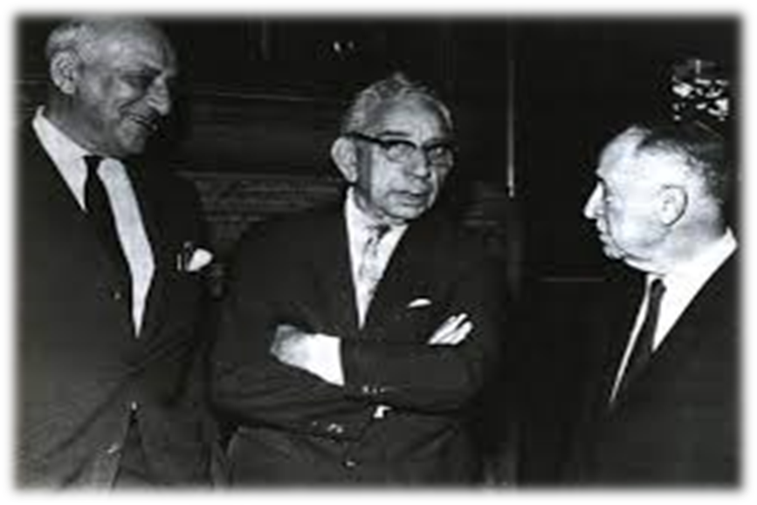
Krenuli smo zajedno…
Povijest Crohnove bolesti:
opis bolesti iz 850. godine prije Krista
1932. godine bolest opisuju Crohn, Ginsberg i Oppenheimer u Journal of American Medical Association.
Notes:
Škola Maruševec: Krenuli smo zajedno istraživati kako je nastala Crohnova bolest. Crohnova bolest postala je poznata kad su je američki liječnici Crohn, Ginsberg i Oppenheimer opisali u časopisu JAMA, međutim, izvješća o prvim simptomima postoje još iz 850. godine prije Krista. Sve veći broj mladih ljudi se javljao liječnicima zbog bolova sličnim upali crvuljka. Zbog sličnosti simptoma u to vrijeme smatralo se da je Crohnova bolest i ulcerozni kolitis ista bolest. Tjaša, kako se bolest kod tebe manifestirala?

Slide 6


Klinička slika bolesti
proljev
bol u trbuhu
gubitak tjelesne mase
vrućica
krvarenje.
Notes:
Tjaša objašnjava koje je simptome i znakove bolesti imala i kad su se pojavili…

Slide 7




Utjecaj bolesti na kvalitetu života
Notes:
Maruševec: Tjaša, koliko ti bolest ograničava svakodnevne aktivnosti ? Tjaša odgovara ….
Maruševec: Kako se tvoje kolege odnose prema tvojoj bolesti i potrebama? Tjaša odgovara…
Maruševec: Koje su mogućnosti liječenja bolesti? Tjaša odgovara…

Slide 8
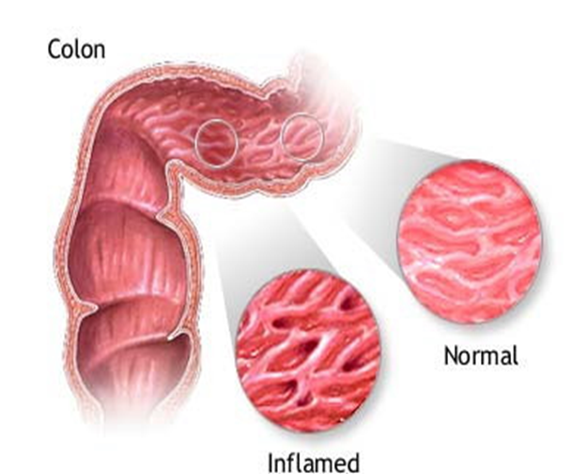

Saznali smo:
točan uzrok nastanka bolesti nije poznat
češće se javlja u određenim obiteljima
trenutno se istražuje sedam podložnih gena ključnih za nastanak bolesti.
Notes:
Pula: Saznali smo da točan razlog nastanka bolest nije poznat, poznato je da se bolest javlja češće u određenim obiteljima, što ukazuje na genetsku podlogu, postoji vjerojatnost da je mutacija gena NOD2/CARDA 15 na 16 kromosomu povezana s većim rizikom od Crohnove bolesti. Trenutno se istražuje sedam podložnih gena.

Slide 9
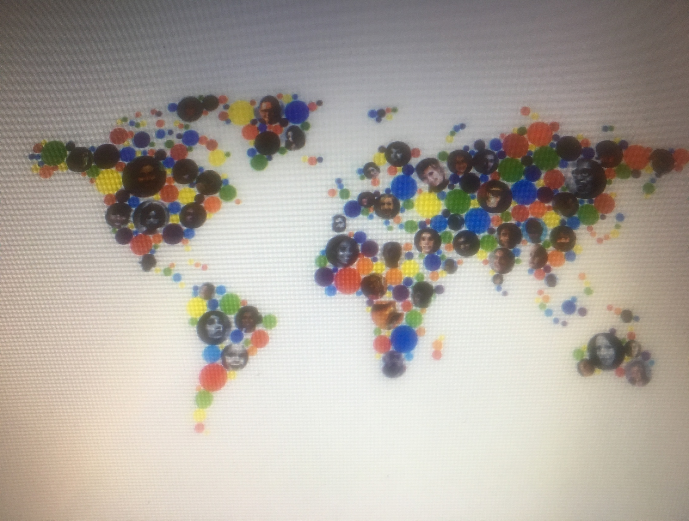
5 milijuna ljudi u svijetu
U Srbiji 8 000 oboljelih
U Hrvatskoj 5 000
Notes:
Maruševac: U svijetu od Crohnove bolesti boluje 5 milijuna ljudi, U Hrvatskoj oko 5 000, u Srbiji oko 8 000 oboljelih, u Sloveniji ..

Slide 10
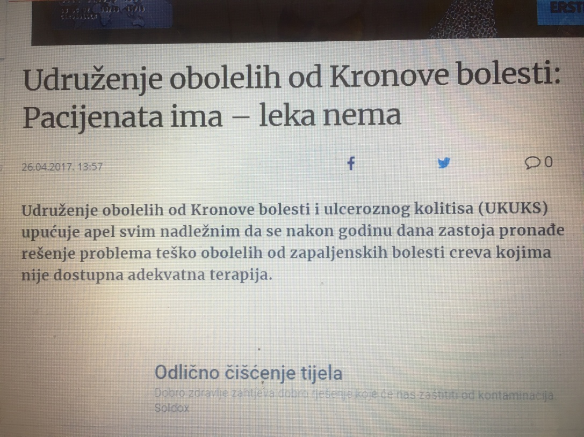
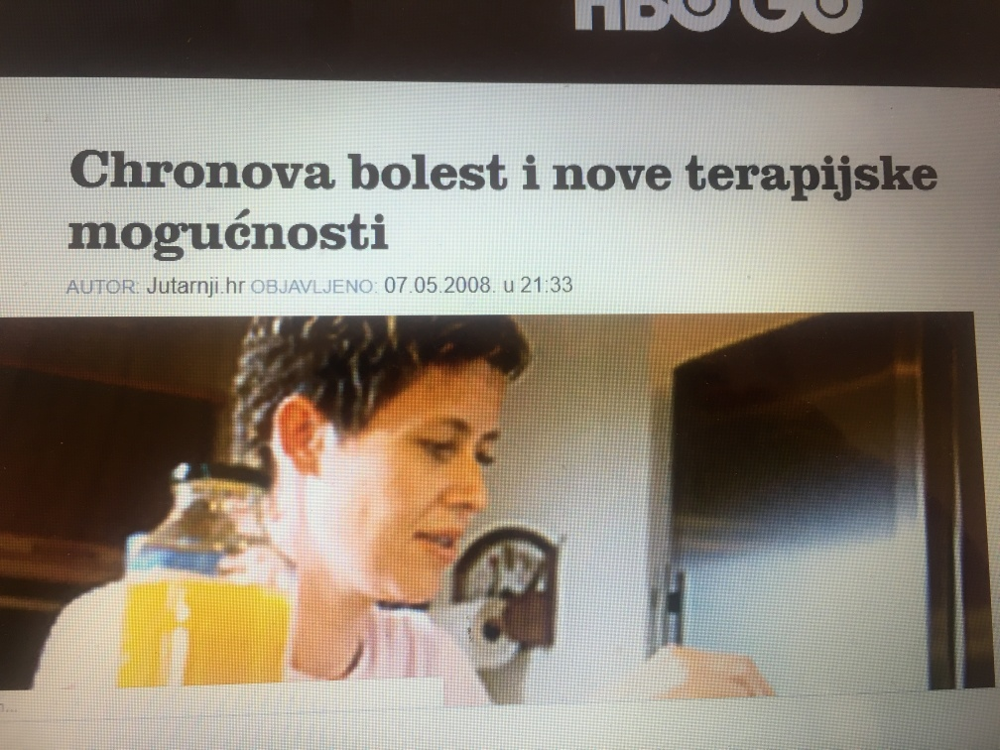
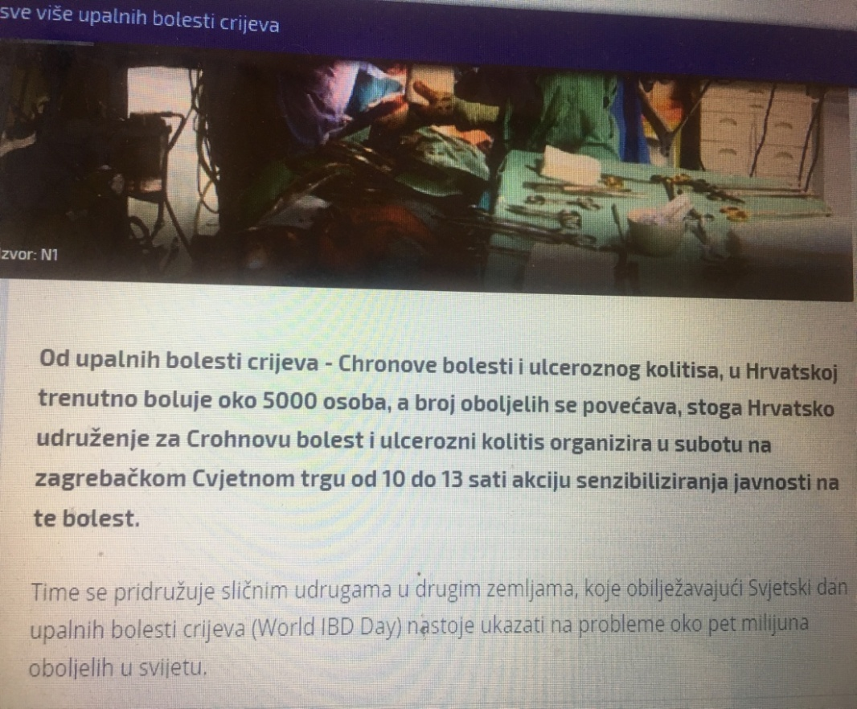
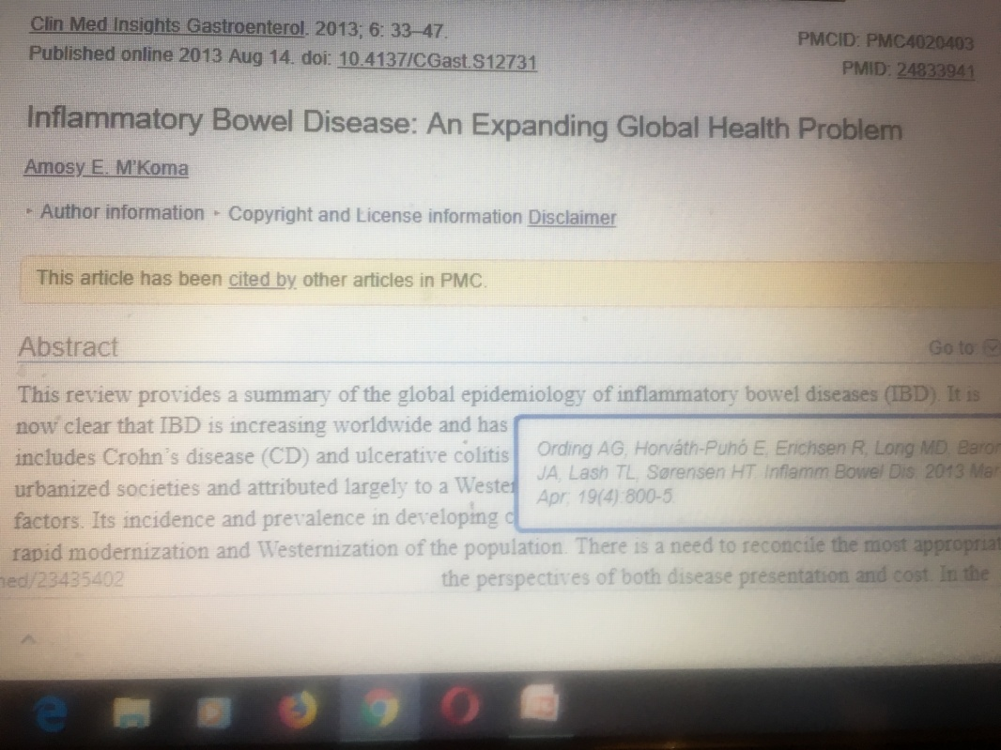
Notes:
Pula: O Crohnovoj bolesti napisano je na stotine znanstvenih i stručnih radova. Bolesnici imaju podršku u Udrugama koje su sami osnovali, imaju svoje web stranice i pisane brošure i upute za bolesnike.

Slide 11



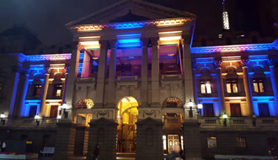
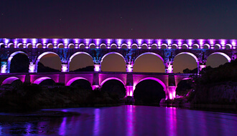
Notes:
Pula: U svijetu se simbolično obilježava Dan upalnih bolesti crijeva. Posebno je značajan događaj iz 2016. godine kada su se osvjetljavale kulturne znamenitosti u gradovima svijeta. Tako su bili osvijetljeni slapovi Niagare, toranj u Pisi, Postojnska jama i divovske dizalice Uljanika u Puli… (na ovom slajdu će slike dolaziti jedna za drugom radi efekta)

Slide 12
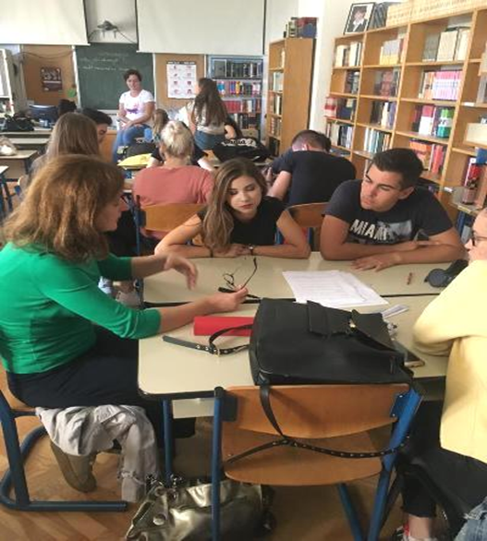

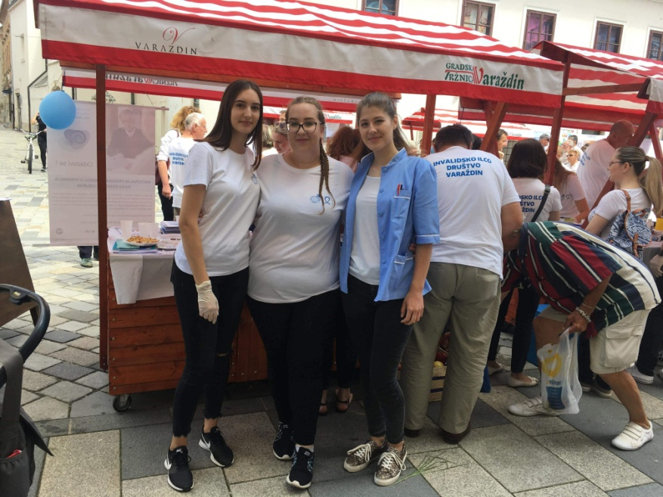
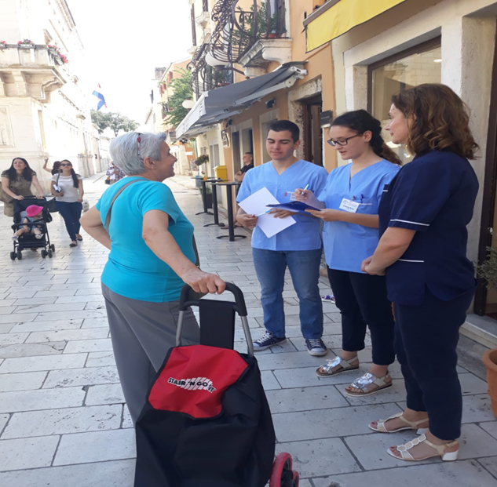
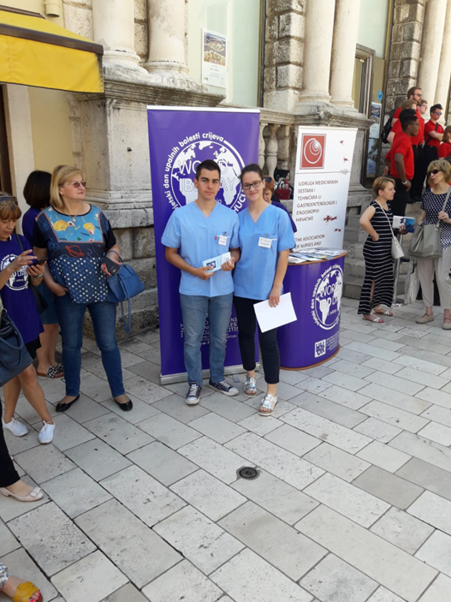
Obilježili smo
Svjetski Dan upalnih bolesti crijeva
Notes:
Pula: U svijetu se 19. 5. tradicionalno obilježava Dan upalnih bolesti crijeva kako bi se podigla razina svjesnosti o ovoj teškoj nezaraznoj, kroničnoj, neizlječivoj bolesti. Mi smo se priključili obilježavanju Dana upalnih bolesti crijeva sudjelovanjem na trgovima, obilascima Odjela za gastroenterologiju i Udruga bolesnika oboljelih od upalnih bolesti crijeva.

Slide 13

Koliko znaju naši vršnjaci?
Notes:
Beograd: Krenuli smo istraživati koliko naši vršnjaci i kolege u školi znaju o Crohnovoj bolesti.
Istraživanje smo proveli u dva razreda svih škola sudionica. Rezultati su pokazali da najveći broj učenika iznalazi da upalne bolesti crijeva utječu na radnu atmosferu.

Slide 14

Notes:
Beograd: Također većina učenika iznalazi važnost prehrane kod upalnih bolesti crijeva.

Slide 15

Notes:
Beograd : Najveći dio učenika se slaže da upalne bolesti crijeva nisu zarazne bolesti.

Slide 16
Notes:
Beograd: Učenici većim dijelom iznalaze i važnost informacija o upalnim bolestima crijeva.

Slide 17
Notes:
Beograd: Svi smo se složili da je važno poznavati informacije o upalnim bolestima crijeva kao i o važnosti edukacije.

Slide 18
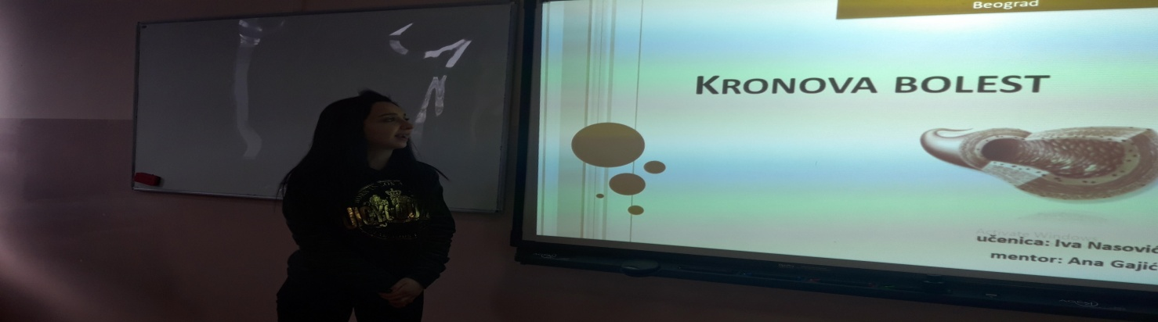
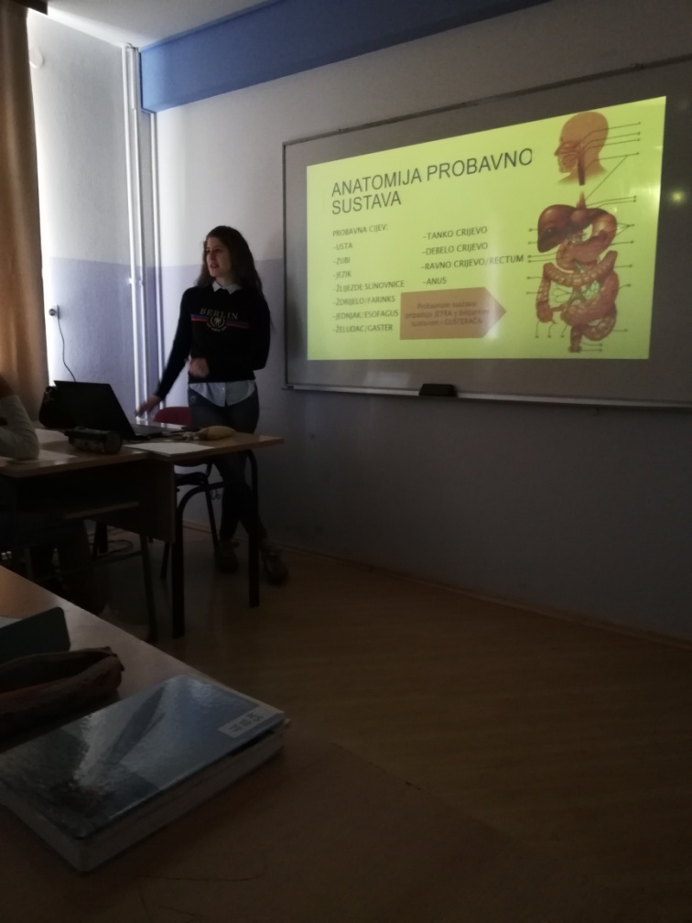

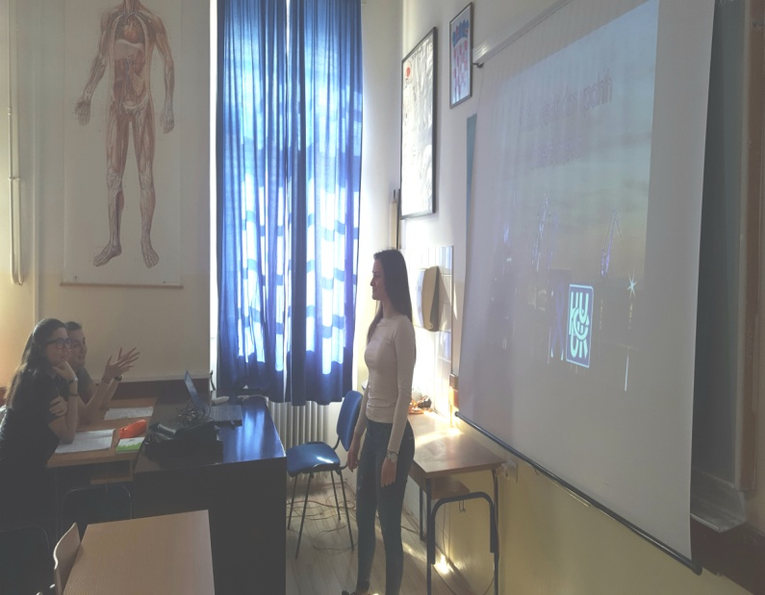
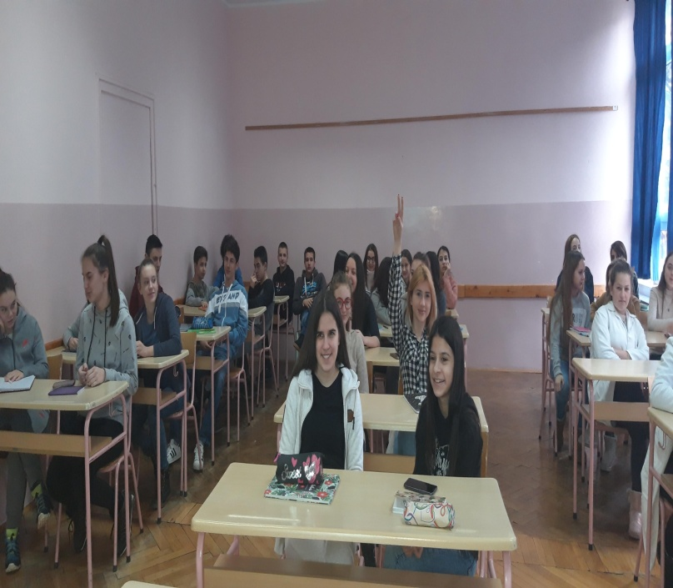
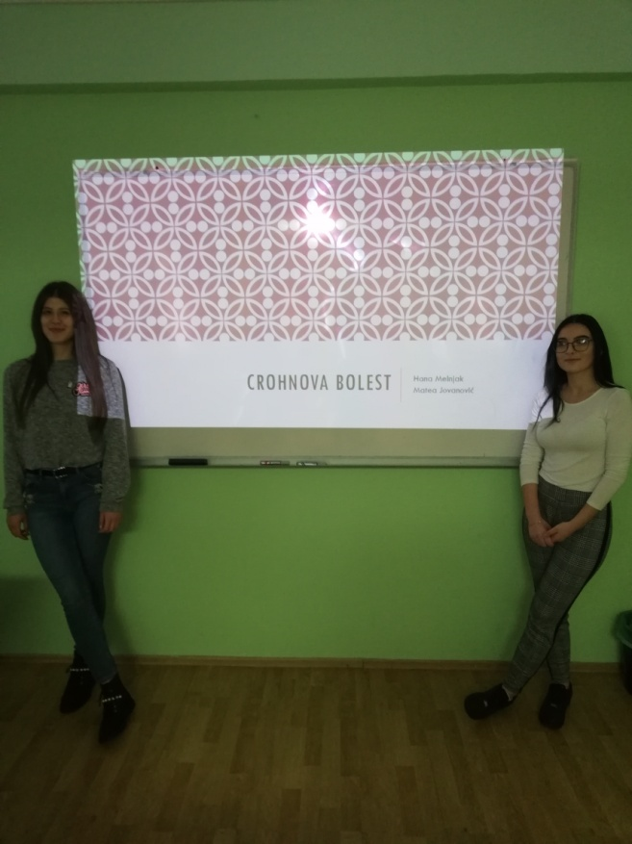
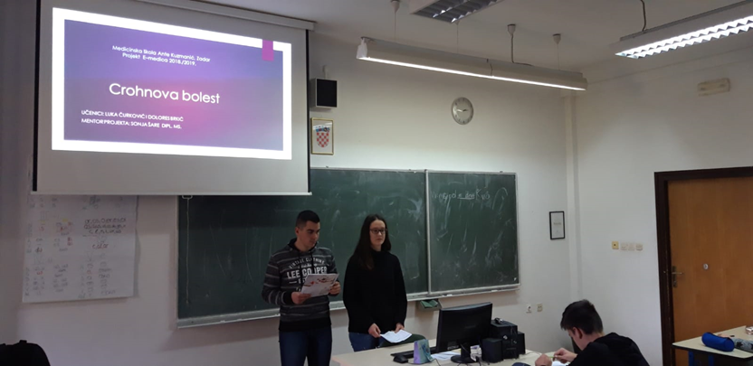
Podijelili smo svoje znanje!
Notes:
Zadar: Nakon prikupljenih informacija krenuli smo podijeliti naša znanja, organizirali smo predavanja u prvim i drugim razredima s ciljem edukacije i podizanja razine svijesti mladih o važnosti ranog prepoznavanja znakova i simptoma Crohnove bolesti. Učenici su pokazali velik interes i naučeno pokazali u kvizu znanja.

Slide 19
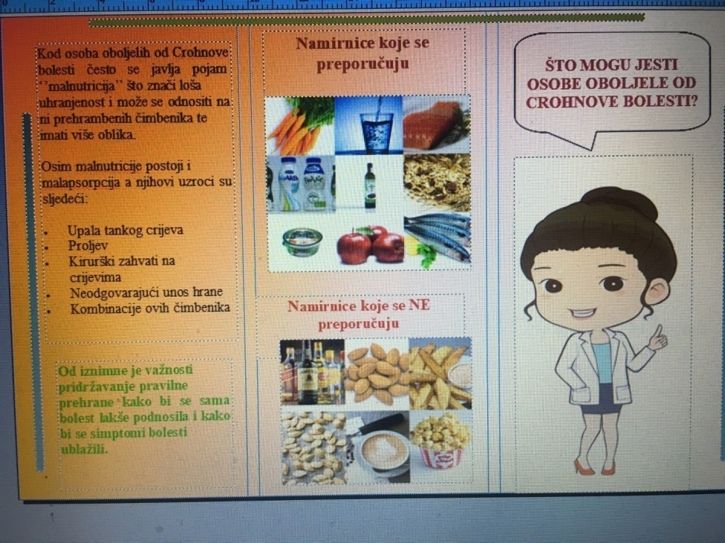
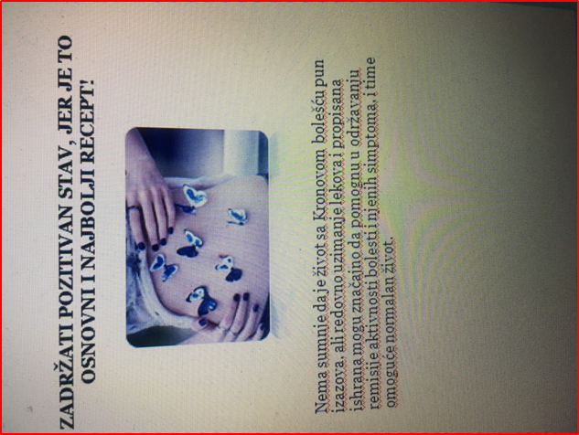
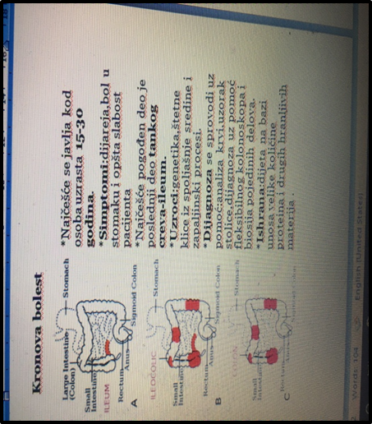
Želimo da se zna više!
Notes:
Maruševec: Kako bi i drugi saznali više osmislili smo brošure “Mladi i Crohnova bolest”, „Život s Crohnovom bolesti”, “ Što mogu jesti” i izradili plakat. Te materijale možete dobiti na našem štandu.

Slide 20

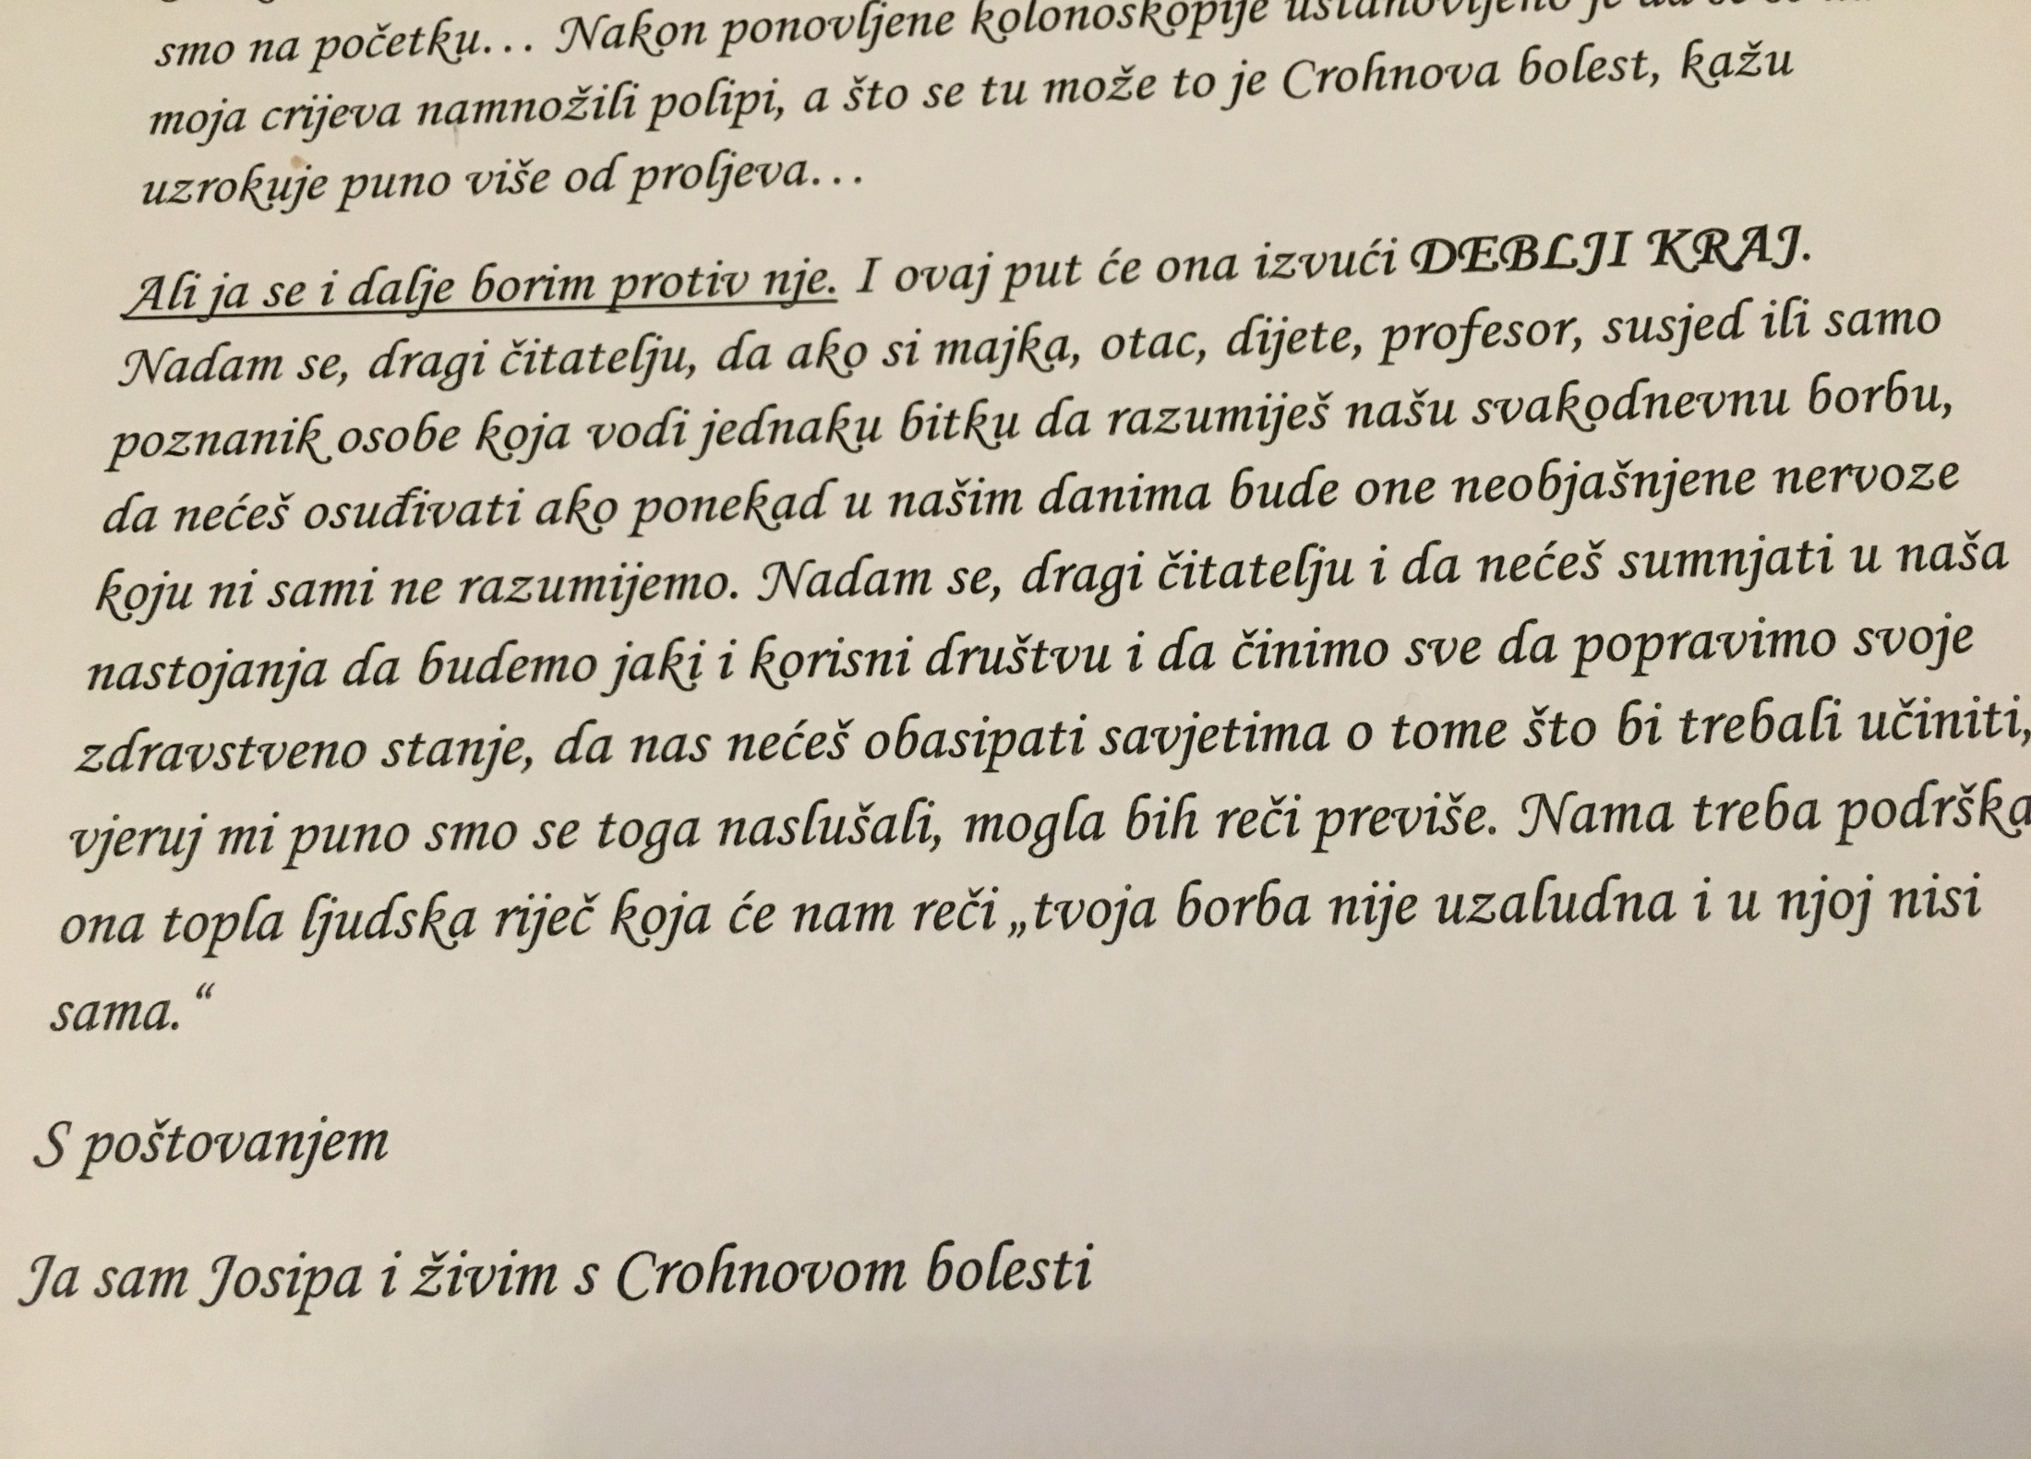
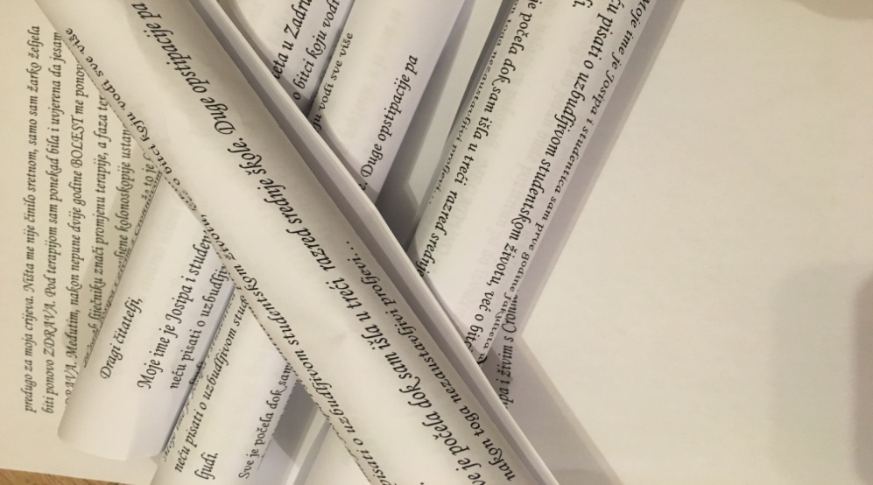
Notes:
Maribor: Na našem štandu također možete dobiti pismo koje je napisala naša učenica Josipa u kojem iznosi svoja iskustva u borbi s Crohnovom bolesti!
Beograd: Čitaju završni dio pisma za kraj i pozivaju na štand po promotivne materijale.

Slide 21
Literatura:
Dignass A, Eliakim R, Magro F i sur. Second European evidence-based consensus on the diagnosis and management of ulcerative colitis Part 1: Definitions and diagnosis. J Crohn’s Colitis 2012; 6, 965-90.
Dignass A, Lindsay JO, Sturm A i sur. Second European evidence-based consensus on the diagnosis and management of ulcerative colitis Part 2: Current management. J Crohn’s Colitis 2012; 6: 991-1030.
Van Assche G, Dignass A, Bokemeyert B i sur. Second European evidence-based consensus on the diagnosis and management of ulcerative colitis Part 3: Special situations. J Crohn’s Colitis 2013; 7: 1-33.
Van Assche G, Dignass A, Panes J i sur. The second European evidence-based Consensus on the diagnosis and management of Crohn’s disease: Definitions and diagnosis. J Crohn’s and Colitis 2010; 4: 7-27
Kolaček S. Primjena biološke terapije u djece s kroničnim upalnim bolestima crijeva. Acta Med Croatica 2013; 67: 89-92.

